Slide 1
DIAPORAMA Orchidées du Poitou-Charentes et de la Vendée Départements de Charente, Charente Mme, Deux-Sèvres, Vendée, Vienne Pour faire défiler le diaporama 1- Clic gauche sur « Diaporama » dans la barre des outils 2 - Clic gauche sur « A partir du début » ou toute autre option selon le choix de l’utilisateur 3 - Avancement du diaporama par la souris (clic gauche) ou au clavier (->) Retour à la diapositive précédente (<-)

Slide 2
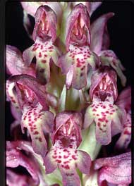
Anacamptis coriophora BATEMAN & al. 1997
Orchis coriophora LINNE 1753
Orchis punaise
F | M | A | M | Jn | Jn | Jt | A | S | O | N | D
L’Orchis coriophora serait-il en train de devenir l'Arlésienne de notre région? Les pratiques agricoles ont été fatales à cette espèce jadis commune dans les prairies humides.
Les quelques pieds qui subsistent sont caractérisés par une inflorescence dense qui varie du vert au violet pourpre.
Cet Orchis des prairies humides calcaires à peu acides exhale une odeur qui n'est pas toujours aussi prononcée et désagréable que ne le laisse entendre son patronyme
Les bractées membraneuses, plus longues que l'ovaire, sont vertes, plus ou moins lavées de pourpre. Le labelle nettement trilobé est genouillé et le reste du périanthe
forme un casque terminé en pointe.

Slide 3
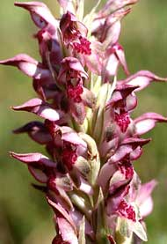
Anacamptis coriophora subsp. fragrans BATEMAN & al. 1997
Orchis coriophora POLLINI 1811
Orchis odorant
La coloration de l’inflorescence est moins vineuse et le lobe médian du labelle plus long et moins recourbé vers l’arrière que chez l’espèce type.
J | F | M | A | M | M | J | J | Jt | A | S | O | N | D
 | Si l’Orchis coriophora ne justifie pas toujours son nom, Orchis coriophora subsp. fragrans au contraire mérite pleinement le sien. Les suaves effluves vanillés qu’il dégage s’ajoutent à l’élégance des fleurs, assez claires, où le vert dominant est ponctué de rouge. Cette espèce méditerranéenne rare est stictement liée au substrat calcaire.

Slide 4
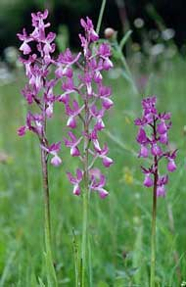
Anacamptis laxiflora BATEMAN & al. 1997 Orchis laxiflora LAMARCK 1778 Orchis à fleurs lâchesf
J | F | M | A | A | M | J | Jn | Jt | A | S | O | N | D
Parfois dans les mêmes stations que l’Orchis morio mais souvent sur des terrains plus humides, l’Orchis laxiflora dresse sa hampe florale un peu plus tardivement.
Le haut de la tige et les bractées sont lavés de violet. Quant à l’inflorescence lâche, elle est d’un violet plus soutenu qui contraste avec la partie centrale du labelle, blanc pur. L’éperon très apparent est nettement arqué vers le haut.
Comme son nom l’indique l’épi floral de cet Orchis est lâche. Les bractées comme les fleurs sont colorées d’un violet soutenu, les sépales latéraux dressés, les lobes latéraux du labelle rabattus suivant un sillon blanc rarement maculé

Slide 5
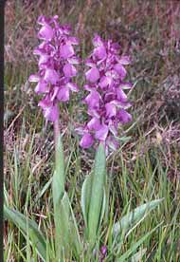
Anacamptis morio BATEMAN & al. 1997 Orchis morio LINNE 1753 Orchis bouffon
J | F | M | M | A | M | Jn | Jt | A | S | O | N | D
 | L’Anacamptis morio est une plante modeste, dépassant rarement 20 cm de hauteur, avec quelques fleurs dont la couleur varie du violet pourpre au blanc lavé de rose. Les prairies maigres et non amendées sont les lieux favoris de l’espèce. On peut y rencontrer de grandes populations, mais les espaces se réduisent dangereusement.
Le périanthe est toujours rayé de vert. Le labelle aux bords légèrement ondulés est largement étalé et densément maculé. L’éperon ascendant est plus court que l’ovaire, dilaté et bilobé au sommet.

Slide 6
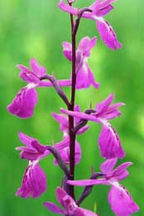
Anacamptis palustris BATEMAN & al. 1997 Orchis palustris JACQUIN 1786 Orchis des marais
J | F | M | A | M | M | Jn | Jn | Jt | A | S | O | N | D
 |  | Considéré parfois comme une sous-espèce de l’Anacamptis laxiflora, l’Anacamptis palustris fleurit deux semaines plus tard. Plus hygrophile que son homologue, il diffère surtout par sa teinte rose, son labelle maculé et sa plus grande taille. Autrefois très répandu avec des stations aux populations importantes, quel avenir peut-on promettre à cette élégante des milieux humides si convoités par les promoteurs de l’agriculture intensive ?
Vu de profil, le labelle apparaît incurvé. Il est trilobé : les lobes latéraux un peu crénelés sont relevés sur le bord et le lobe médian un peu plus long est spatulé et bifide.Les sépales redressés sont dirigés vers l’avant.

Slide 7
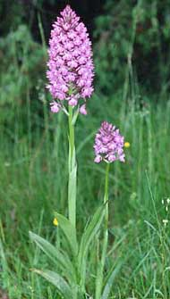
Anacamptis pyramidalis L.C.M. RICHARD 1817 Orchis pyramidalis LINNE 1753 Orchis pyramidal
J | F | M | A |  | M | J |  | J | A | S | O | N | D
J | F | M | A | A | M | J | J | Jt | A | S | O | N | D
J | F | M | A |  | M | J |  | J | A | S | O | N | D
 | Un épi floral plus conique que pyramidal, uniformément rose, exceptionnellement plus clair à blanc avec une tige engainée de feuilles lancéolées sont les principaux signes particuliers d’Anacamptis pyramidalis. Calcicole, il développe souvent de grandes colonies uniformes, de préférence sur des pelouses sèches. Le labelle profondément trilobé, nous en avons cependant pu observer des spécimens à labelle quasi-entier, porte un éperon long et fin, légèrment courbé.
Le labelle a la particularité de présenter à sa base deux excroissances lamelliformes qui serviraient à guider la trompe des papillons pollinisateurs.

Slide 8
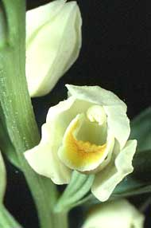
Cephalanthera damasonium Cephalanthera pallens (S.B.JUNDZILL) L.C.M.RICHARD 1817 Cephalanthère pâle
J | F | M | A |  | M | J |  | J | A | S | O | N | D
J | F | M | A |  | M | J |  | J | A | S | O | N | D
J | F | M | A | M | Jn | Jt | A | S | O | N | D
 | Nettement plus robuste, Cephalanthera damasonium n’a pas l’élégance des deux autres espèces du genre. Les pièces jaunâtres du périanthe convergent au point que la fleur ne s’ouvre que rarement, interdisant ainsi l’accès aux insectes pollinisateurs. La pointe du labelle est large et courte. Cephalanthera damasonium semble rare dans notre région et pousse de préférence en lisière de hêtraie. On peut observer que tout comme Cephalantheralongifolia, cette Orchidée croît par petits groupes de tiges, ce qui laisse bien supposer que la multiplication par voie végétative est le mode de reproduction prédominant, la pollinisation entomophile étant peu autorisée.
Les feuilles sont larges, courtes et coriaces. La hampe florale est glabre.

Slide 9
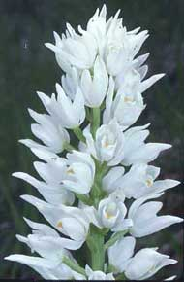
Cephalanthera longifolia (LINNE) K.FRITSCH 1888 Cephalanthera ensifolia (MURR) L.C.M.RICHARD 1818 Céphalanthère à longues feuilles.
J | F | M | A | A | M | Jn | Jn | Jt | A | S | O | N | D
 | Cephalanthera longifolia est d’apparence plus robuste que son homologue rouge : l’inflorescence est plus fournie, les feuilles sont plus grandes, l’espèce est également plus forestière et sans doute aussi un peu plus précoce. La fleur d’un blanc immaculé s’entrouvre à peine pour laisser apparaître un labelle rétréci en son milieu qui se termine en coeur et n’autorise que la visite de petits insectes. Formant parfois d’imposantes populations qui attirent le regard du promeneur cette Orchidée est souvent victime de cueillettes intempestives.
Les feuilles souvent sur deux rangs opposés, linéaires et dressées lui ont valu l’appellation outre-manche de "Céphalanthère à feuilles en épée". Ici la base du labelle blanc est parée d’une tache jaune orangé.

Slide 10
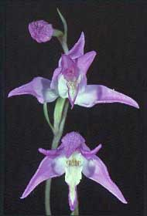
Cephalanthera rubra (LINNE) L.C.M. RICHARD 1817 Céphalanthère rouge
J | F | M | A | M | M | Jn | Jn | Jt | A | S | O | N | D
Cephalanthera rubra est sans doute l’une de nos plus gracieuses Orchidées. La tige élancée et grêle avec des feuilles lancéolées et acuminées porte une inflorescence lâche de sept à huit fleurs rose pourpre entrouvertes accompagnées de bractées foliacées.
L’aspect fermé des pièces florales oblige l’insecte pollinisateur à forcer le passage, ce qui favorise la prise des pollinies et plus tard la fécondation croisée. Celle-ci étant réalisée, la fleur s’ouvre plus largement.
L’espèce est disséminée sur les coteaux calcaires bien ensoleillés dans une flore arbustive ou en bordure de bois.
Chez cette espèce, une fine pillosité recouvre le haut de la tige, les ovaires et l’extérieur des sépales. La base du labelle est veinée de jaune sur fond blanc.

Slide 11
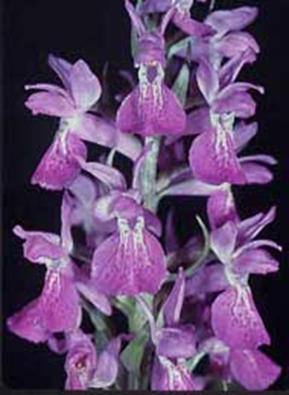
Dactylorhiza elata subsp. sesquipedalis (WILLDENOW) SOO’1962 Orchis sesquipedalis WILLDENOW 1805 Orchis élévé Orchis élevé
J | F | M | A | M | M | J | J | Jt | A | S | O | N | D
 | Dactylorhiza elata subsp. sesquipedalis est une plante qui peut dépasser un mètre de hauteur. La tige creuse dressée porte cinq à dix feuilles lancéolées ; les supérieures se confondent avec les bractées plus ou moins pourprées qui dépassent la taille des fleurs. Les sépales sont étalés et réfléchis, parfois maculés. Le labelle plus large que long, à peine trilobé, est orné de points et de tiretés formant des boucles presque entières. Cette espèce affectionne les prairies inondables et les versants argileux et marneux. L’artificialisation de ces milieux contribue largement à sa disparition.
L’inflorescence est longue, plus lâche que chez Dactylorhiza incarnata. Les fleurs sont aussi plus étalées. L’éperon robuste descendant avoisine la longueur de l’ovaire.

Slide 12
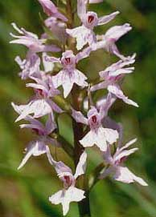
Dactylorhiza fuchsii (DRUCE) SOO’1962
Orchis fuchsii DRUCE 1915
Orchis de Fuchs
J | F | M | A | M | M | J | J | Jt | A | S | O | N | D
Le port de Dactylorhiza fuchsii est sensiblement le même que celui de Dactylorhiza maculata. La tige est pleine, mince, parfois lavée de violet au sommet. Les sépales, étalés et maculés semblent rabattus. Le lobe médian du labelle est orné de points et de petits tiretés pourpres. Les lobes latéraux sont peu maculés.
Dactylorhiza fuchsii a une préférence pour le milieu alcalin, en lisière de bois ou en pleine lumière, toujours sur milieu humide.
Les choses se compliquent dans notre région lorsque les deux espèces se côtoient sur le même terrain, à tel point que certains auteurs renoncent à les différencier.
Pour notre part, nous considérons toutefois qu’il y a bien deux espèces, même si l’existence de nombreux intermédiaires est évidente.
L’inflorescence est conique et peu dense, les fleurs claires et finement maculées. La différence avec Dactylorhiza maculata réside surtout dans la morphologie de la fleur, le labelle étant nettement trilobé avec un lobe central plus long que les lobes latéraux. L’éperon fin est peut-être moins descendant que chez Dactylorhiza maculata

Slide 13
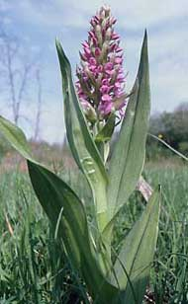
Dactylorhiza incarnata (LINNE) SOO’ 1962 Orchis incarnata LINNE 1755 Orchis incarnat
J | F | M | A | M | J | J | Jt | A | S | O | N | D
 | Dactylorhiza incarnata est la Dactylorhize la plus précoce de notre région. La plante est haute de 15 à 80 cm avec une tige généralement creuse, des feuilles engainantes, dressées, ordinairement non tachetées et dépassant parfois l’épi. Les fleurs sont nombreuses. Les sépales latéraux sont dressés, maculés de pourpre et rabattus vers l’arrière. Le labelle est orné de points et de fins tiretés, étalé et trilobé, mais le lobe médian est à peine marqué. Ses lieux de prédilection sont les prairies humides non amendées à tendance alcaline. Sa présence est menacée par la disparition de ces prairies inondables en raison soit de l’abandon du fauchage annuel, soit de la surexploitation (drainage, surpâturage, culture de maïs, épandage intensif d’engrais...)
L’inflorescence est dense et cylindrique. Les bractées verdâtres dépassent largement les fleurs qui sont serrées et plutôt petites pour le genre, de couleur variant du rose lilas au blanc en passant par le rose chair et le jaune. L’éperon est robuste et court, dirigé vers le bas.

Slide 14
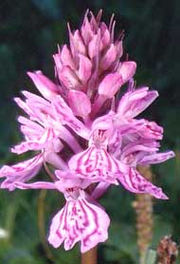
Dactylorhiza maculata (LINNE) SOO’ 1962
Orchis maculata LINNE 1753
Orchis tacheté
J | F | M | A | M | M | J | J | Jt | A | S | O | N | D
 | Dactylorhiza maculata est une Dactylorhize à tige mince avec des feuilles tachetées, rarement non maculées. L’inflorescence n’est pas très dense mais souvent assez courte et conique. Les fleurs sont claires avec des ornementations pourpre foncé. Les fleurs d’un blanc rosé ont des sépales lancéolés, légèrement rabattus et maculés. Le labelle, presque entièrement étalé, est finement orné. Son lieu de prédilection est le milieu acide détrempé, de la pleine lumière à l’ombre, en lisière de bois ou sur le bord de chemins.
L’inflorescence n’est pas très dense, mais souvent assez courte et conique. Les fleurs sont claires avec des ornementations pourpre foncé. L’éperon est grêle, blanc et descendant.

Slide 15
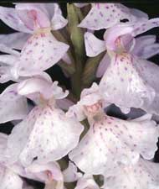
Dactylorhiza maculata subsp. ericetorum( E.F. LINTON) P.F. HUNT & SUMMERHAYES 1965 Orchis maculata subsp.ericetorum E.F. LINTON 1900 Orchis des bruyères
J | F | M | A | M | J | J | Jt | A | S | O | N | D
 | Voilà une espèce qui n’en est pas à une originalité près ! Alors que la plupart des Orchidées affectionnent les terrains calcaires, elle, ne se plaît que dans les landes les plus acides. Alors que les Dactylorhizes se font remarquer par leurs grandes inflorescences violacées, elle, se contente de quelques fleurs blanches, à peine ponctuées de rose. Décrit assez récemment, l’Orchis des bruyères était initialement connu des Îles Britanniques du nord-ouest de la France. Il s’avère aujourdhui largement présent dans tout l’ouest du pays. On peut même affirmer qu’il est beaucoup plus répandu dans notre région que l’Orchis tacheté avec lequel il a été longtemps confondu.
La plante, assez grêle présente des feuilles lancéolées, étroites avec une inflorescence lâche et pauciflore. Le labelle blanc est finement ponctué de rose. Les sépales latéraux sont généralement inclinés vers l’avant.

Slide 16
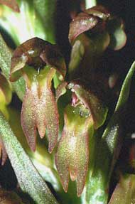
Dactylorhiza viridis BATEMAN & al. 1997
Cœloglossum viride (LINNE) HARTMANN 1820
Orchis grenouille
J | F | M | A | M | M | J | J | Jt | A | S | O | N | D
 | Verdâtre et plutôt trapu, Dactylorhiza viridis porte des feuilles caulinaires jusqu’à la base de l’épi qui est assez compact. La fleur, sans pédicelle mais avec un ovaire tordu, présente un casque vert, arrondi, coiffant un labelle dont la couleur varie du vert au pourpre. Ce labelle est trilobé avec un lobe médian très réduit, parfois absent. Aussi discret que la grenouille, Dactylorhiza viridis fréquente en procession les bas de pentes des prairies humides et sort parfois de son bénitier pour se retirer en ascète sur les terrains plus secs.
Ici, l’éperon très nectarifère est court et globuleux avec une entrée étroite, ce qui ne semble pas un obstacle pour les insectes visiteurs si l’on se réfère à la grande variété d’espèces pollinisatrices.

Slide 17
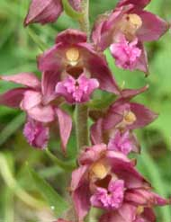
Epipactis atrorubens (HOFFMANN ex BERNHARDI) BESSER 1809
Epipactis roube sombre
J | F | M | A | M | Jn | Jt | A | S | O | N | D
 | L’Epipactis atrorubens se démarque par une tige très pubescente en son sommet et des feuilles caulinaires carénées souvent lavées de violet et disposées sur deux rangs. L’inflorescence, bien dégagée des dernières feuilles, est nettement colorée d’un rouge variant du magenta au pourpre. L’épichile cordiforme est court et étalé, aux bords crénelés, avec à sa base deux protubérences crépues coalescentes. Rare dans notre région, cette espèce affectionne les pelouses plutôt sèches en lisière de bois sur sols calcaires.
Le pédicelle allongé et l’ovaire pyriforme sont vert pourpré sombre et très pubescents. L’hypochile nectarifère et le parfum vanillé prononcé orientent la pollinisation de la plante vers l’allogamie.

Slide 18
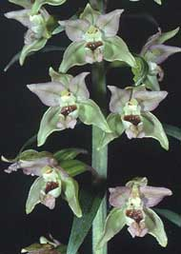
Epipactis helleborine (LINNE) CRANTZ 1769
Epipactis latifolia ALLIONI 1785
Orchis punaise
J | F | M | A | M | J | J | Jt | A | S | O | N | D
 | L’Helleborine est l’Epipactis qui présente le plus de variabilité dans sa morphologie. La tige est généralement haute et robuste, souvent flexueuse avant la floraison et pubescente dans sa moitié supérieure. Les feuilles caulinaires sont étalées horizontalement avec de nombreuses bractées foliacées. L’inflorescence dense peut porter une centaine de fleurs dont la palette de couleur va du vert jaunâtre au pourpre foncé. Les sépales sont plus allongés et plus pâles que les pétales. L’intérieur de l’hypochile cupulaire est brunâtre à pourpre noir. L’épichile cordiforme replié vers l’arrière est marqué par un sillon longitudinal pourpre. L’espèce apparaît aussi bien à mi-ombre dans les bois clairs et frais qu’en pleine lumière à la lisière de bois sur terrain à tendance thermophile.
Le pédicelle est court et teinté de violet à sa base. L’ovaire pyriforme est vert foncé et comme pour le pédicelle, la pilosité est courte et dense. Avec un hypochile nectarifère et une fleur bien ouverte, l’Epipactis helleborine est une plante allogame.

Slide 19
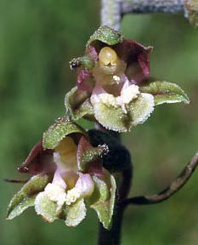
Epipactis microphylla ( EHRHART) SWARTZ 1800 Epipactis à petites feuilles
F | F | M | A | M | Jn | Jt | A | S | O | N | D
 | L’Epipactis microphylla, comme son nom l’indique, ne possède que de petites feuilles étroites disposées en spirale. La tige, courte et très pubescente, est d’un vert grisâtre et porte quelques petites fleurs bien épanouies de couleur verdâtre teintée de pourpre. L’épichile cordiforme, verruqueux aux bords crénelés présente à sa base deux bourrelets très crépus, prolongés par une lame centrale longitudinale. Surtout à l’ombre, cet Epipactis pousse sur des sols calcaires profonds en bordure de forêt.
Le pédicelle et l’ovaire sont vert lavé de violet, courts et très pubescents.
Bien que possédant les caractères de l’allogamie - cupule nectarifère et parfum crépusculaire du chèvrefeuille - cet Epipactis discret est aussi autogame.

Slide 20
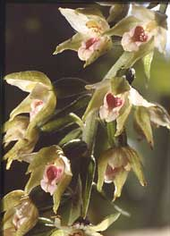
Epipactis muelleri GODFERY 1921 Epipactis de Mueller
J | F | M | A | M | Jn | Jn | Jt | Jt | A | S | O | N | D
 | Très proche de l’Helleborine, l’Epipactis muelleri s’en distingue à première vue par son port plus grêle et ses feuilles plus étroites, lancéolées et acuminées avec des bords ondulés. La hampe florale pubescente porte quelques fleurs de teinte jaune-verdâtre, blanchâtres à l’intérieur, généralement plus petites que celles de l’Helleborine. L’intérieur de l’hypochile cupulaire et nectarifère est rouge luisant ; l’épichile est court et étalé. De floraison plus précoce que l’Epipactis helleborine il peut être rencontré dans les bois clairs plutôt thermophiles
Le pédicelle et l’ovaire pyriforme sont vert-jaunâtre et peu pubescents. Malgré un hypochile nectarifère caractéristique des Epipactis allogames, l’absence de rostellum favorise l’autogamie de la plante.

Slide 21
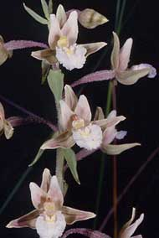
Epipactis palustris (LINNE) CRANTZ 1769
Helleborine palustris (LINNE) CRANTZ 1769
Epipactis des marais
J | F | M | A | M | J | Jt | Jt | A | S | O | N | D
 | Alors que les zones humides détrempées commencent à s’assécher avec l’été qui arrive, les tiges violacées et pubescentes de l’Epipactis palustris émergent avec quelques feuilles caulinaires embrassantes. L’inflorescence lâche, accompagnée de longues bractées violacées, est formée de quelques fleurs pendantes qui sont sans nul doute les plus belles du genre. Les pièces du périanthe, gris verdâtre veinées de pourpre laissent apparaître un labelle assez long et finement coloré ; l’hypochile blanc strié de pourpre est flanqué de deux lobes latéraux dressés, avec à sa base deux crêtes jaunâtres nectarifères. L’épichile, aux bords crénelés, est nettement articulé par rapport à la partie antéririeure du labelle. Cet Epipactis, plutôt localisé en pleine lumière, se rencontre souvent en grandes colonies dans les dépressions humides des marais et les zones de suintement sur substrats alcalins, ce qui en fait une plante en sursis.
C’est le seul Epipactis dont l’hypochile n’est pas cupulaire. Le pédicelle très allongé et l’ovaire fusiforme sont pubescents et d’un vert teinté de violet. L’insecte visiteur ne peut se poser sur le labelle sans que l’épichile, articulé par rapport à l’hypochile ne se dérobe. L’insecte doit rester en vol stationnaire, augmentant ainsi la probabilité d’allogamie par un contact frontal avec les pollinies.

Slide 22
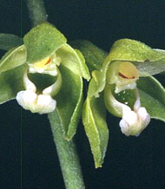
Epipactis phyllanthes G.E. SMITH 1852
Epipactis pendula C. THOMAS
Epipactis à fleurs pendantes
J | F | M | A | M | M | J | J | Jt | A | S | O | N | D
 | Chez l’Epipactis phyllanthes, l’ensemble de la plante est verdâtre. La tige est munie de deux ou trois feuilles caulinaires plus ou moins étalées. L’inflorescence presque unilatérale et parfois dense porte des fleurs pendantes souvent closes, parfois campanulées, rarement pleinement ouvertes. Pétales et sépales sont sensiblement égaux et rarement veinés de violet. Quant au labelle, il est peu différencié, à peine divisé en hypochile et épichile. En colonies ou en populations dispersées, cet Epipactis nettement atlantique préfère les sols sableux et dénudés des pinèdes côtières.
Le pédicelle court et l’ovaire fusiforme sont vert jaunâtre et à peine pubescents. L’hypochile vert, peu nectarifère, et la fleur habituellement peu ouverte sont des caractères de l’autogamie régulière de l’espèce.

Slide 23
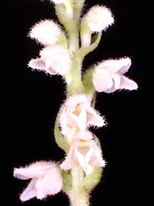
Goodyera repens (LINNE) R.BROWN 1813
Satyrium repens LINNE 1753
Goodyère rampante
J | F | M | A | M | J | J | Jt | Jt | A | S | O | N | D
 | La Goodyère n’est rampante que par ses stolons qui assurent la diffusion de l’espèce dans son milieu. La tige ne dépasse pas les 30 cm. L’inflorescence lâche est composée de petites fleurs blanches, odorantes, observables à la mi-juillet : elle est à peine spiralée et pubescente surtout vers le sommet. Quelques bractées ténues dépassent la longueur de l’ovaire. Ici, les sépales latéraux sont étalés, le labelle est court et la fleur est un peu plus ouverte que chez les Spiranthes. Son habitat est de préférence le sous-bois de conifères, à mi-ombre, sur des substrats secs à humides. Du fait de l’enrésinement croissant des forêts ces dernières décennies, l’espèce serait en expansion. Dans notre région les stations sont encore peu nombreuses ou peut-être trop discrètes !
Ici les feuilles sont basilaires, en rosette, ovoles et acuminées, de couleur vert-bleuâtre à jaunâtre. Elles sont surtout reconnaissables par leurs nervures blanches en réseau.

Slide 24
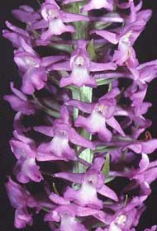
Gymnadenia conopsea (LINNE) R.BROWN 1813
Orchis conopsea LINNE 1753
Orchis moucheron / moustique
J | F | M | A | M | J | J | Jt | A | S | O | N | D
 | Gymnadenia conopsea est une plante robuste avec une inflorescence élancée et cylindrique de couleur variant du blanc au rouge. Les fleurs plus ou moins odorantes dégagent un parfum légèrement vanillé. Cette Orchidée colonise facilement les terrains de préférence calcaires, des coteaux secs et dénudés aux prairies détrempées.
Le labelle est trilobé et les trois lobes sont sensiblement égaux. L’éperon long et fin dépasse nettement la longueur de l’ovaire.

Slide 25
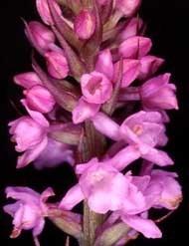
Gymnadenia odoratissima (LINNE) L.C.M.RICHARD 1817
Orchis odoratissima LINNE 1753
Orchis très odorant
J | F | M | A | M | M | J | J | Jt | A | S | O | N | D
 | Gymnadenia odoratissima est une plante généralement plus grêle que sa congénère Gymnadenia conopsea. L’espèce est également plus stable dans sa forme et la couleur rose pâle de son inflorescence. Son parfum vanillé très prononcé pourrait devenir capiteux si les rares stations n’étaient si peu fournies. Dans notre région, cette orchidée subsiste dans les anciennes friches bien stabilisées, plutôt humides, telles que les quelques affleurements marneux encore épargnés.
Le labelle est légèrement trilobé, le lobe médian étant nettement plus prononcé. L’éperon est court, sa longueur est inférieure ou égale à celle de l’ovaire.

Slide 26
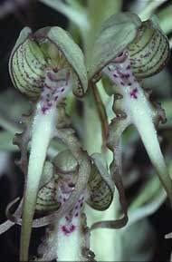
Himantoglossum hircinum (LINNE) SPRENGLER 1826 Loroglossum hircinum (LINNE) L.C.M.RICHARD 1817 Orchis bouc
J | F | M | A | M | J | J | Jt | A | S | O | N | D
 | L’alliance incongrue d’une chevelure hirsute et d’une odeur de bouc, ce qui est très exagéré et dévalorisant pour l’animal aux dires de l’un des auteurs, prête à la plus grande de nos Orchidées des relents de satyre. Purement calcicole, Himantoglossum hircinum se complaît le long des chemins, sur les talus herbeux, presque toujours en pleine lumière. Résolument pionnier, il est souvent le premier de la "Tribu" des Orchidées à conquérir un nouveau territoire. Ne soyez pas surpris de trouver un jour ce bouc au beau milieu de votre pelouse !
L’inflorescence dense est composée de fleurs à casque vert grisâtre rayé de rouge à l’intérieur. Le labelle au lobe médian très long, en lanière torsadée, est bifide à son extrémité. Les lobes latéraux également en lanière sont nettement plus courts. Sous le casque, la base du labelle est blanche, maculée de taches pourpres. L’éperon est court et légèrement courbé.

Slide 27
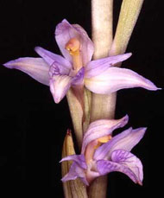
Limodorum abortivum (LINNE) SWARTZ 1799
Orchis abortiva LINNE 1753
Limodore à feuilles avortées
J | F | M | A | A | M | M | Jn | Jt | A | S | O | N | D
 | Limodorum abortivum au stade de jeune pousse ressemble à une asperge. A maturité, la tige violacée ou brunâtre, devenue robuste est entourée de feuilles bractéiformes réduites à l’état d’écailles à peine plus longues que l’ovaire. L’épi floral lâche et long est formé de quelques fleurs violettes dressées. Peu sont ouvertes à la fois. Les pièces du périanthe sont étalées ; le labelle est nettement différencié et le sépale dorsal, recourbé en avant coiffe le gynostème. Parfois isolée, parfois en colonie, cette orchidée thermophile se rencontre à mi-ombre en lisière de bois sur des sols calcaires. Sans doute pour des raisons climatiques défavorables, l’espèce peut rester plusieurs années sans apparaître.
Cependant, elle serait capable de mener à bien une floraison et un fructification souterraines, fait qui permet de souligner sa forte tendance à la cleistogamie : du grec cleis fermé et gamie reproduction : reproduction dans une fleur fermée.
Comme chez les Céphalanthères et les Epipactis, le labelle est articulé. L’hypochile long et concave est jaunâtre, veiné de violet en dedans. L’épichile également long est plus ou moins cordiforme, la pointe tournée vers le bas et les bords relevés et crénelés. Une autre caractéristique de l’espèce est la présence d’un éperon long, dirigé vers le bas.

Slide 28
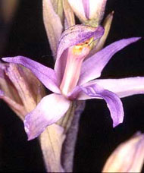
Limodorum trabutianum BATTANDIER 1886
Limodorum abortivum subsp. trabutianum ROUY 1912
Limodore à éperon court
J | F | M | A | A | M | Jn | Jt | A | S | O | N | D
 | Limodorum trabutianum est un plante plus grêle que Limodorum abortivum, avec une tige souvent plus verdâtre. Les fleurs sont plus petites, plus nombreuses et souvent plus ouvertes. Les pièces du périanthe généralement dirigées vers le haut, ne sont pas différenciées. Très sporadique cette Orchidée semble localisée dans notre région aux confins du Poitou et de la Saintonge dans les mêmes biotopes que l’autre espèce du genre, mais sur des sols plus thermophiles. Longtemps considérée comme espèce régionale sous la dénomination de Limodorum occidentale ROUY, faut-il considérer aujourd’hui que ce Limodorum trabutianum, seulement présent en France dans notre région, est bien l’espèce maghrébine et lusitanienne arrêtée dans son expansion par un Charles Martel... d’ordre climatique.
Le labelle non articulé est entier, le plus souvent semblable aux autres pièces florales, parfois cordiforme et court, la pointe dirigée vers le bas. L’éperon est rudimentaire, soit réduit à un bourrelet, soit plus rarement d’une longueur de quatre à cinq millimètres.

Slide 29
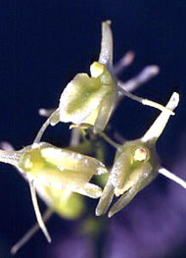
Liparis lœselii (LINNE) L.C.M.RICHARD 1817 Malaxis lœselii SWARTZ 1800 Liparis de Lœsel
J | F | M | A | M | Jn | Jt | A | S | O | N | D
 | La patience sera la compagne la plus sûre du chercheur de Liparis. Les tourbières alcalines sont rares dans notre région et l’hôte recherché, rarissime, est d’une discrétion qui frise la timidité. Quand enfin la plante sera trouvée, la loupe sera nécessaire pour observer ses fleurs jaune-verdâtre. Il est alors possible d’admirer les pétales et les sépales effilés ainsi que le labelle à bords dentelés ou ondulés. Bon courage aux amateurs ! Le Liparis comme la sublime assemblée des Orchidées des zones humides recule partout, détrôné par l’usurpateur Zea Mays, parvenu infécond et pourtant si prolifique, quasi déifié par des adorateurs dont la préoccupation majeure n’est certainement pas le maintien d’un environnement diversfié et harmonieux.
Le Liparis est caractérisé par ses deux (ou trois) feuilles basales luisantes.
Les fleurs sont tournées vers le haut. Le labelle long et large par rapport aux autres pièces du périanthe est entier, recourbé et dépourvu d’éperon.

Slide 30
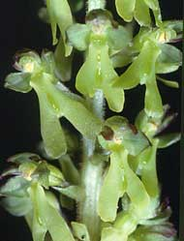
Listera ovata (LINNE) R. BROWN 1813
Listère à feuilles ovales
J | F | M | A | A | M | M | Jn | Jt | A | S | O | N | D
 | Verdâtre et élancée, cette Listère s’identifie facilement à ses deux larges feuilles ovales, disposées assez bas sur la tige qui porte un épi floral fin et allongé. Rattachée par un pédicelle torsadé, la fleur verdâtre, largement ouverte, arbore un labelle bilobé profondément échancré et genouillé vers l’arrière. Cette Orchidée, largement ubiquiste mais discrète n’est absente que des terrains franchement acides.
La cupule nectarifère de cette Listère se prolonge par un sillon jusqu’au fond de l’échancrure du labelle, guidant ainsi l’insecte visiteur vers le rostellum. Ceci explique sans doute la grande hétérogénéité de la population pollinisatrice.

Slide 31
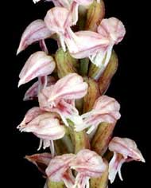
Neotinea maculata (DESFONTAINES) STEARN 1974
Orchis intacta LINK 1800
Orchis intact
J | F | M | M | A | A | M | Jn | Jt | A | S | O | N | D
 | Depuis combien de temps attendait-elle d’être découverte dans la forêt de Saint Trojan, la petite Neotinea, avec ses 10 à 15 cm de haut et ses minuscules fleurs blanches veinées de rose : des décennies, des siècles ? Il a fallu le regard attentif d’un technicien de l’ONF, sensibilisé aux problèmes environnementaux et amateur d’Orchidées, pour repérer en 2002 cette discrète petite Orchidée méditerranéo-atlantique, connue auparavant des Landes et de la Gironde...ainsi que de l’ouest de l’Irlande ! Une prospection systématique assez tôt en saison pourrait révéler que nos forêts littorales de Charente-Maritime et de Vendée abritent bien plus que la douzaine de pieds connus aujourd’hui.
L’inflorescence se présente en épi dense avec des fleurs très petites et peu ouvertes. Le labelle trilobé au lobe médian bifide pend en-dessous du casque fermé. Plaquée au sol, la rosette est composée de deux à trois feuilles vert-glauque ponctuées de brun.

Slide 32
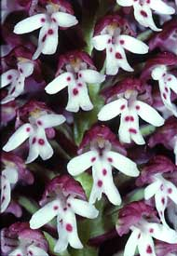
Neotinea ustulata BATEMAN & al. 1997
Orchis ustulata LINNE 1753
Orchis tête brûlée
J | F | M | M | A | M | M | Jn | Jt | A | S | O | N | D
 | Neotinea ustulata est une petite orchidée gracieuse et discrète des pelouses calcicoles qui présente une inflorescence dense caractérisée par un contraste entre les fleurs inférieures, épanouies, blanches et ponctuées de rouge et les fleurs du sommet encore en boutons de couleur brune. Cet aspect brun foncé lui vaut son appellation d’Orchis brûlé.
Le casque floral se termine en pointe courte. Le labelle profondément trilobé est de forme humanoïde. L’éperon souvent pourpre est dirigé vers le bas et atteint la longueur de l’ovaire.

Slide 33
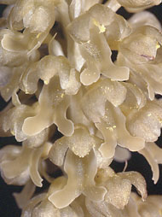
Neottia nidus-avis (LINNE) L.C.M.RICHARD 1817
Ophrys nidus-avis LINNE 1753
Néottie nid-d’oiseau
J | F | M | A | A | M | M | J | J | A | S | O | N | D
 | Neottia nidus-avis, ainsi nommée en raison de la forme de son rhizome, n’a pas cru bon de fabriquer un peu de chlorophylle ; elle vit donc strictement en saprophyte. Elle dresse une tige couleur de miel engaînée d’écailles relictuelles et porte un épi dense de fleurs concolores. Le labelle, divisé en deux lobes spatuliformes, divergents et brun-jaunâtre est surmonté d’un casque de même métal. Cette Orchidée n’est pas rare dans la région. Elle pousse sur les terrains alcalins à neutres, sous les feuillus, principalement le hêtre mais aussi dans les pinèdes côtières.
Peu attrayante pour les insectes malgré une cupule nectarifère, la plante est surtout autogame. Elle peut également assurer son développement par voie végétative ce qui permet d’expliquer les apparitions par groupes de hampes rapprochées.

Slide 34
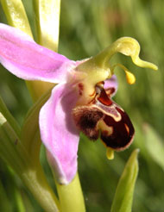
Ophrys apifera HUDSON 1762
Ophrys arachnites MILLER 1768
Ophrys abeille
J | F | M | A | M | M | Jn | Jn | Jt | A | S | O | N | D
 | L’Ophrys abeille est un de ceux qui fleurit le plus tardivement dans notre région, hormis les "variétés" tardives par ailleurs décrites. L’espèce est assez répandue sur les sols calcaires un peu ingrats, les prairies naturelles pauvres, les remblais, les bordures de chemins... Voici un Ophrys qui a la particularité de présenter des pollinies munies d’une longue caudicule fine : les pollinies retombent sur le stigmate et l’autofécondation est ainsi autorisée. Certains auteurs ont vu là une explication à l’existence de plusieurs "sous-espèces" qui seraient apparues par dégénérescence du type : c’est le cas d’Ophrys apifera var. bicolor dont le labelle est sans macule, d’Ophrys apifera var. friburgensis dont les deux pétales latéraux sont sépaloïdes. Ophrys apifera var. Trollii, au labelle diforme, ne serait-il pas le dernier avatar connu de cette lignée de sang bleu consanguine ?
Le fleuron de l’Ophrys apifera se caractérise par des sépales assez longs, pointus et plus ou moins rosés. Les deux latéraux ont tendance à être rabattus vers le bas et le dorsal vers l’arrière. Le labelle trilobé, brun-rouge avec une macule au motif variable, porte un appendice dirigé vers l’arrière.

Slide 35
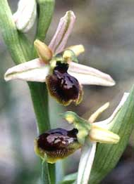
Ophrys arachnitiformis GRENIER & PHILIPPE 1859
Ophrys integra (MOGGRIDGE & REICHENBACH fil.) PAULUS & GACK 1990
Ophrys en forme d’araignée
J | F | M | A | M | Jn | Jt | A | S | O | N | D
 | Voilà bien une espèce qui a fait couler beaucoup d’encre et suscité de nombreuses polémiques ! Appellation fourre-tout, elle a longtemps regroupé toutes les populations d’Ophrys précoces à périanthe vivement coloré. Les choses se sont un peu décantées récemment quand certaines populations concernées ont trouvé un statut définitif avec la description de nouveaux taxons (Ophrys de l’Aveyron, Ophrys splendide) ou la résurrection de l’Ophrys de la passion. L’appellation Ophrys arachnitiformis concerne aujourd’hui des plantes à floraison précoce du Midi, avec une forme "occidentale" à périanthe vert et une forme "orientale" à périanthe rose. Deux pieds de cet Ophrys viennent d’être découverts sur un coteau de l’Ouest-Charente où ils fleurissent en même temps que les tout premiers Ophrys petite araignée ; mais ils portent un périanthe rose !
Le labelle de cet Ophrys est assez grand et large aux gibbosités peu marquées et pourvu d’une macule simple.Les autres pièces florales sont assez grandes, les sépales, blancs sont ornés d’une nervure verte et les pétales rosés sont bordés de jaune doré.

Slide 36
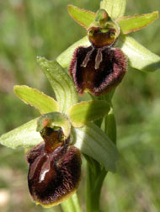
Ophrys aranifera HUDSON 1778
Ophrys sphegodes MILLER 1768
Ophrys araignée
J | F | M | A | A | M | Jn | Jt | A | S | O | N | D
 | L’Ophrys aranifera est sans doute le plus répandu des Ophrys de la région. Apparemment peu exigeant sur ses conditions d’implantation, un terrain calcaire ingrat, cet Ophrys peut être observé isolé ou le plus souvent en colonies importantes. Parmi ces populations, il existe un grand nombre de formes qui n’échappent pas à l’oeil averti de l’orchidophile. En s’éloignant du littoral où règne majoritairement Ophrys passionis, dans les terres, quand les espèces araneola, passionis et aranifera sont en sympatrie, de nombreuses formes intermédiaires apparaissent. La progression de la fréquence des formes avec passionis n’a pas échappé à l’oeil averti de l’orchidophile.
La fleur présente de longs sépales vert pâle. Les pétales latéraux sont courts, larges et ondulés, bordés de jaune ou de rouge. Le labelle brun porte une macule en forme de H ou de X. Les deux lobes latéraux portent des poils qui, avec leurs secrétions, incitent l’insecte à la pseudocopulation.

Slide 37
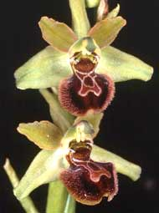
Ophrys argensonensis GUERIN & MERLET
Ophrys aranifera subsp. litigiosa var. virescens CAMUS 1899
Ophrys d’Argenson
J | F | M | A | M | J | Jt | Jt | A | S | O | N | D
 | Alors que la saison des Ophrys tire à sa fin, au début du mois de juin, un Ophrys à toutes petites fleurs s’épanouit, évoquant l’Ophrys petite araignée, qui fleurit dans les mêmes lieux, mais deux mois plus tôt. Il ne s’agit pas d’une seconde vague de floraison, mais bien d’une nouvelle espèce, décrite récemment dans notre région, et dont le nom fait allusion à l’ancien massif forestier d’Argenson qui renferme les principales stations de cet Ophrys tardif. Repéré depuis plus d’un siècle, Camus l’avait classé comme la variété virescens d’Ophrys litigiosa. Un examen attentif des caractéristiques de la fleur montre cependant une parenté plus proche de l’ Orchis de Provence, du Midi de la France.
La plante élancée, porte de petites fleurs au labelle brun-clair. La macule, simple est bordée d’un liseré clair. Les pseudo-yeux sont entourés et reliés par un bandeau blanc-jaunâtre donnant à la plante l’impression de porter des lunettes.

Slide 38
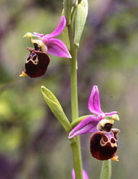
Ophrys fuciflora (F.W. SCHMIDT) MŒNCH 1802
Ophrys arachnites SCOPOLI 1772
Ophrys bourdon ou frelon
J | F | M | A | M | M | Jn | Jt | A | S | O | N | D
 | Bien que le nom latin fasse référence au frelon, le labelle trapu et velu de cet Ophrys rappelle plutôt l’abdomen d’un bourdon. Robuste et imposant, L’Ophrys fuciflora dresse sa hampe ornée de deux à cinq fleurons au labelle étalé. Les feuilles sont larges, épaisses et allongées. Les sépales roses ou verts sont arrondis, les pétales courts et trapus. Dans l’ouest de la France, les stations sont rares, peuplées seulement de quelques individus.
Le labelle est entier, presque carré, avec un appendice large dirigé vers l’avant ; brun rougeâtre, il combine une macule en X ou en H avec des ocelles plus ou moins fermés.

Slide 39
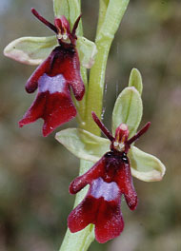
Ophrys insectifera LINNE 1753
Ophrys muscifera HUDSON 1762
Ophrys mouche
J | F | M | A | A | M | Jn | Jn | Jt | A | S | O | N | D
 | L’Ophrys insectifera est l’une de ces plantes qui a poussé son imitation de l’insecte presque à la perfection. Des fleurs étroites, espacées sur une hampe florale élevée accentuent le port élancé de cet Ophrys dont la hampe florale, sans rosette, porte quelques feuilles lancéolées le long de la tige. Cà et là il n’est pas rare de le rencontrer parmi les Ophrys sphegodes, aussi bien en pré-bois qu’en pleine lumière.
La macule aux reflets métalliques bleutés, les deux pétales latéraux fins et le labelle allongé ont évoqué pour certains une mouche.

Slide 40
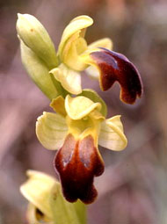
Ophrys lupercalis J. & P. DEVILLERS-TERSCHUREN 1994
Ophrys fusca LINK 1880
Ophrys des Lupercales ou Ophrys brun
J | F | M | A | M | Jn | Jt | A | S | O | N | D
 | L’Ophrys lupercalis est l’Ophrys brun le plus fréquent dans les départements du littoral méditerranéen où il fleurit dès le mois de janvier. Une station unique existe dans le Sud-Charente, signalée dans les années cinquante par Jean-Delamain. Elle abrite une population importante très précoce pour nos latitudes : début mars, parfois fin février !
La plante qui paraît robuste est basse (10 à 25 cm). L’inflorescence est courte et pauciflore (trois à cinq fleurs). Le labelle brun-rougeâtre, assez terne, de grande taille (jusqu’à 20 mm) est recouvert d’une pilosité désordonnée

Slide 41
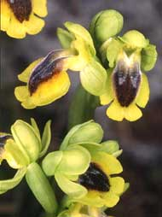
Ophrys lutea CAVANILLES 1793
Ophrys jaune
J | F | M | M | A | M | M | Jn | Jt | A | S | O | N | D
 | Malgré sa petite taille et une tige qui ne porte qu’un nombre réduit de fleurons, l’Ophrys lutea attire le regard grâce à ses fleurs aux couleurs contrastées. De floraison relativement précoce, il affectionne particulièrement les pentes calcaires bien ensoleillées, voire arides. Les coteaux charentais constituent la limite septentrionale de l’Ophrys lutea, ce qui lui vaut de figurer au rang des espèces protégées au plan régional.
Le port de la plante est proche de celui de l’Ophrys fusca, mais le labelle plus étalé est bordé d’un beau liseré jaune plus ou moins large. Les pétales et les sépales sont verdâtres. Le sépale dorsal recourbé en avant forme un casque.

Slide 42
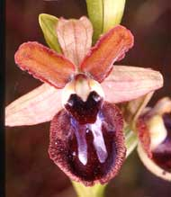
Ophrys passionis SENNEN
ex J. & P. DEVILLERS-TERSCHUREN 1994
Ophrys sphegodes subsp. garganica NELSON 1962
Ophrys de la Passion
J | F | M | M | A | M | Jn | Jt | A | S | O | N | D
 | Oublié depuis plus d’un siècle, l’Ophrys de la Passion a été remis sur le devant de la scène en 1994 par P.Delforge. Il a été depuis observé dans tout le Midi de la France ainsi que le long des côtes atlantiques, jusqu’au Morbihan. Il s’est même révélé particulièrement abondant dans certaines zones du littoral, comme en Haute Saintonge, dans l’Île de Ré et d’Oléron, où il a été jusque-là confondu avec Ophrys sphegodes, lequel est plutôt présent dans l’intérieur des terres. Son aire de répartition semble s’étendre et lorsqu’il cohabite avec les Ophrys araignée et petite araignée, de nombreux individus présentent des caractères intermédiaires, et il est bien difficile de leur attribuer un nom.
L’espède se différencie d’Ophrys sphegodes, principalement par la couleur sombre, brun-rougeâtre et concolore du labelle et de la cavité stigmatique, par l’absence de gibbosités, et par les pétales grands, larges, à bords ondulés, souvent teintés de jaune-orangé ou de pourpre.

Slide 43
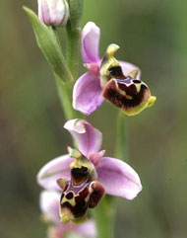
Ophrys santonica MATHE & MELKI 1994
Ophrys scolopax subsp. santonica (MATHE & MELKI) ENGEL & QUENTIN 1996
Ophrys de Saintonge
J | F | M | A | M | Jn | Jt | A | A | S | O | N | D
 | Proche d’Ophrys scolopax par son allure, il s’en distingue pourtant par une floraison bien plus tardive. Ses fleurs s’ouvrent des premiers jours de l’été jusqu’à début août et même parfois au-delà du quinze. A cette période, les feuilles desséchées, ont pratiquement disparu. Ses stations connues se situent aux limites nord est de l’ancienne province romaine de Saintonge. Grâce à cet Ophrys tardif, les Orchidophiles peuvent s’adonner à leur "sport" favori sur les coteaux calcaires jusqu’au cœur de l’été.
Cet Ophrys scolopax tardif présente un port élancé, des fleurons de très petite taille et un labelle fortement retourné voire bombé.

Slide 44
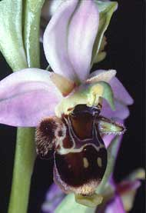
Ophrys scolopax CAVANILLES 1793
Ophrys bécasse
J | F | M | A | A | M | Jn | Jn | Jt | A | S | O | N | D
 | S’il est facile de présenter l’Ophrys scolopax, très proche et beaucoup plus fréquent que l’Ophrys bourdon, il faut préciser qu’entre les deux espèces, les nombreux intermédiaires ne facilitent pas la tâche du déterminateur. La plante est plus gracile que la précédente, le fleuron est plus petit, les sépales roses ne sont pas arrondis, les pétales sont plus fins et plus courts. En considérant seulement les deux plantes types, on peut observer que la date de floraison de l’ Ophrys scolopax précède de 15 à 20 jours celle de l’Ophrys fuciflora.
Le labelle trilobé n’est pas étalé mais retourné plus ou moins en tube, l’appendice est plutôt fin. Le disque central de la macule, plus ou moins délimité, a évoqué pour l’auteur l’oeil globuleux d’une bécasse.

Slide 45
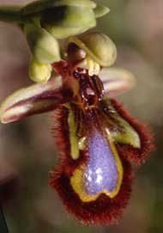
Ophrys speculum LINK 1800
Ophrys ciliata BIVONA-BERNARDI 1806
Ophrys miroir
J | F | M | A | A | M | Jn | Jt | A | S | O | N | D
 | Quelle grâce avec sa topaze posée dans son écrin brodé ! Cette "perle régionale" n’a été signalée sous nos climats que trois fois en un quart de siècle ; la première fois en 1974 par Jean Delamain. Espèce typiquement méditerranéenne, rarissime en France où ne subsistent que quelques pieds en Corse et dans les Corbières, dans des milieux toujours arides. Les vents étant capables de nous apporter le sable du Sahara, on peu facilement concevoir que des graines d’orchidées de la Péninsule Ibérique, bien plus légères soient disséminées jusque sur les coteaux charentais.
Le port de la plante est proche de celui d’un Ophrys fusca trapu, mais ici le labelle présente une belle macule de couleur bleu-brillant, bordée de jaune et entourée d’une couronne de cils.

Slide 46
Ophrys suboccidentalis (RING, QUERRE & WILCOX 2017) Ophrys de Saint-Loup
 | Ophrys suboccidentalis est une endémique de la façade atlantique, qui a été longtemps confondue avec Ophrys aranifera. Elle s’en distingue par sa phénologie très précoce et nombre de caractères spécifiques, C’est une plante robuste à grandes fleurs regroupées au sommet de l’inflorescence, Sépales et pétales sont vert franc, ces derniers généralement ondulés sur les bords, le Labelle quasi systématiquement marginé d’une large bordure jaune ondulante. Les gibbosités sont bien marquées et couvertes extérieurement par une forte pilosité qui se poursuit en bordure du labelle en longeant intérieurement la frange jaune qui elle est parfaitement glabre. La macule a une structure simple, de type araniforme,
La rosette de feuilles est puissante et de couleur vert franc, la cuticule nettement moins grise que chez Ophrys aranifera ou nombre d’autres espèces d’Ophrys. La forte puissance de pousse de cette espèce pourrait traduire un phénomène d’hétérosis par introgression d’Ophrys aranifera par Ophrys araneola.

Slide 47
Ophrys suboccidentalis subsp. olonae (RING & WILCOX 2017) Ophrys des Olonnes
 | Tout comme l’espèce type Ophrys suboccidentalis sa sous-espèce olonae est une endémique de la façade atlantique, mais spécifiquement liée au milieu côtier dunaire. Elle se caractérise par une phénologie particulièrement précoce, pouvant démarrer dès le mois de janvier. C’est une plante robuste à grandes fleurs regroupées au sommet de l’inflorescence. Les sépales sont d’un vert franc, les pétales généralement rosâtres à brunâtres, mais près de 10% de la population possèdent un périanthe blanc à rosâtre, Une forte introgression par Ophrys passionis, omniprésent le long de la façade atlantique est perceptible au niveau du labelle: Champ basal sombre, quasi concolore avec le labelle de forme orbiculaire, à gibbosités modérément marquées. Macule à structure arachnitiforme, permettant de s’interroger quant à une proximité avec Ophrys arachnitiformis. Une très grande variabilité est observable autour d’un type central.
Il est possible sur un certain nombre de critères, comme la constance de caractères hérités d’Ophrys passionis, ainsi que des critères écologiques, de rattacher à la sous-espèce olonae, les populations de la frange côtière et des îles s’égrenant depuis la Vendée jusqu’à la pointe de Crozon.

Slide 48
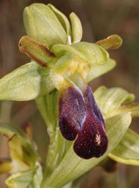
Ophrys sulcata J. & P. DEVILLERS-TERSCHUREN 1994 Ophrys fusca subsp. minima BALAYER 1986 Ophrys sillonné / Petit Ophrys brun
J | F | M | A | A | M | Jn | Jt | A | S | O | N | D
Les plantes regroupées sous le nom d’Ophrys fusca étaient tellement variables par leurs caractères morphologiques, leur écologie et leur phénologie, qu’elles ont donné lieu récemment à la description de plusieurs espèces : pas moins d’une dizaine pour la France et la Corse dont trois pour la région Centre-Ouest. L’Ophrys sulcata est de loin le plus répandu. Les deux autres espèces à tendance beaucoup plus méridionale, que sont Ophrys lupercalis et Ophrys vasconica ne sont connues qu’en Charente, dans une station unique chacune.
 | Drapé de noir, l’Ophrys sulcata appartient avec l’Ophrys lutea et L’Ophrys speculum à ces belles méditerranéennes qui semblent gagner peu à peu du terrain vers le nord. Dans le Kama-Sutra des Ophrys, les insectes pollinisateurs ont innové avec cette espèce en adoptant la pseudo-copulation abdominale. Pour les autres congénères restant plus traditionnelles, les partenaires ailés ne pratiquent que la pseudo-copulation céphalique.
Les pétales et les sépales sont verdâtres. Le sépale dorsal, recourbé en avant forme un casque. Le labelle noir et longiforme porte deux macules plus ou moins marquées.

Slide 49
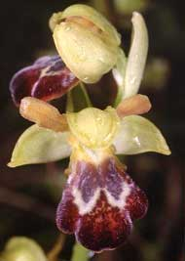
Ophrys vasconica (O. & E. DANESCH) DELFORGE 1991
Ophrys fusca subsp. vasconica O. & E. DANESCH 1969
Ophrys de Gascogne
J | F | M | A | M | Jn | Jt | A | S | O | N | D
 | L’Ophrys de Gascogne a été découvert il y a quelques années en un seul point de l’Ile d’Oléron par le Docteur Pierre CHAMPAGNE. La station abrite au mieux une trentaine de pieds, sur quelques dizaines de mètre- carrés. La floraison a lieu un peu avant celle de l’Ophrys sulcata voisin. La plante a été assimilée à l’Ophrys de Gascogne du Sud-Ouest de la France, des Corbières et du nord de l’Espagne. Combien de temps pourrons-nous encore observer cette orchidée sans doute rélictuelle ? la fermeture naturelle du milieu, la situation de la station, en bordure des terres cultivées, et le petit nombre d’individus laissent mal augurer de l’avenir de la station oléronnaise.
Cette orchidée est haute de 10 à 15 cm et compte deux à quatre fleurs bicolores. La base du labelle est grise ; le sommet brun-rouge est séparé par une bande blanchâtre dessinant un oméga.

Slide 50
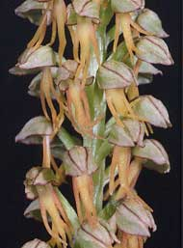
Orchis anthropophora (LINNE) ALLIONI 1753
Aceras anthropophorum AITON fil. 1814
Orchis homme- pendu
J | F | M | A | A | M | Jn | Jn | Jt | A | S | O | N | D
 | Des feuilles basales et caulinaires, larges et épaisses, avec une inflorescence compacte d’où émergent des labelles humanoïdes confèrent à l’ensemble de la plante l’allure d’un solide gibet collectif. Coutumier de terrains calcaires, l’homme pendu affectionne la pleine lumière sans dédaigner les abris un peu ombragés.
Comme son ancien nom de genre le précisait, la plante présente un labelle sans éperon ; le nectar est servi aux insectes dans une petite cavité à la base du labelle. La couleur du casque et du labelle varient du jaune verdâtre au brun rougeâtre sans pour autant que les deux pièces soient de la même teinte.

Slide 51
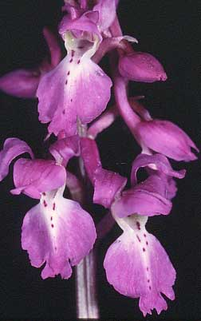
Orchis mascula LINNE 1755 Orchis mâle
J | F | M | A | M | Jn | Jt | A | S | O | N | D
 | Dès le mois d’avril cet orchis précoce fleurit les bords des chemins, les lisières des bois un peu humides et plus rarement les pelouses ou les prairies. Facile à repérer, cette plante printanière dépassant souvent les 30 cm de hauteur se termine par une tige violacée portant 20 à 30 fleurs violettes, roses, plus rarement blanches, groupées en une inflorescence assez dense. Les feuilles engainantes sont souvent tachetées de pourpre. Certains diront que les fleurs dégagent une forte odeur d’urine de chat !
Les sépales dressés sont un peu recourbés au sommet. Le labelle trilobé, plié longitudinalement, est marqué par un sillon blanc maculé de taches purpurines. L’éperon robuste, souvent ascendant, élargi à son extrémité, est de la longueur de l’ovaire.

Slide 52
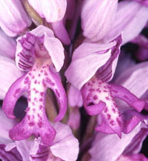
Orchis militaris LINNE 1755
Orchis ravini GOUAN 1773
Orchis militaire
J | F | M | A | M | Jn | Jt | A | S | O | N | D
 | Orchis militaris est élancé, avec une inflorescence plus ou moins dense s’allongeant en cours de floraison. Le périanthe forme un casque rose pâle qui couvre un labelle ponctué de rouge de forme humanoïde. On peut trouver ses bataillons parfois assez serrés en manoeuvre dans les zones herbeuses ou bivouaquant dans les bois ouverts.
La forme de la fleur est semblable à celle de l’Orchis simia, Le labelle moins finement découpé a un aspect humanoïde.

Slide 53
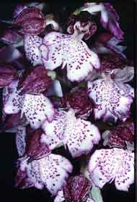
Orchis purpurea HUDSON 1762 Orchis fusca JACQUIN 1776 Orchis pourpre
J | F | M | M | A | M | M | Jn | Jt | A | S | O | N | D
 | Orchis purpurea est une plante robuste, pouvant atteindre 80 cm de hauteur. Son casque rouge sombre à brunâtre et son large labelle blanc ponctué de pourpre permettent une identification aisée. On peut le rencontrer isolé ou en groupes parfois imposants, de la zone herbeuse aux bois ouverts, s’adaptant assez bien à la diversité du territoire. C’est l’une des espèces communément appelées "Pentecôte" et hélas encore trop cueillie.
De couleur pourpre, l’espèce se distingue par la largeur du labelle dont les lobes présentent des bords crénelés et parfois dentés.

Slide 54

Orchis simia LAMARCK 1779
Orchis macra LINDLEY 1843
Orchis singe
J | F | M | A | A | M | Jn | Jt | A | S | O | N | D
 | Chez l’Orchis simia ce sont les fleurs du sommet de l’inflorescence, plutôt courte, qui s’épanouissent les premières. Le labelle présente deux lobes étroits, allongés et recourbés vers l’avant. Son allure de pantin désarticulé au priapisme spectaculaire est à l’origine du nom de l’espèce. Très localisée, cette orchidée pousse de préférence en lisière de bois.
Le casque blanc argenté est court et pointu. Le labelle de forme simiesque, ponctué de touffes purpurines, est finement découpé et dirigé vers l’avant.

Slide 55

Platanthera bifolia (LINNE) L.C.M.RICHARD 1817 Orchis bifolia LINNE 1753 Orchis à deux feuilles
J | F | M | A | M | J | J | J | A | S | O | N | D
 | Platanthera bifolia est plus grêle que Platanthera chlorantha avec une inflorescence blanche à jaunâtre peu dense. Les fleurs plus petites ont également un parfum plus subtil et un éperon long et fin terminé par un pointe effilée. Bien que pouvant cohabiter avec sa congénère, cette Platanthère peut supporter des terrains plus acides avec une date de floraison généralement plus tardive d’une quinzaine de jours.
Ici, les "anthères" sont parallèles. Le sépale dorsal est moins couvrant et forme avec les pétales latéraux un casque acuminé.

Slide 56

Platanthera chlorantha (CUSTER) REICHENBACH 1828
Orchis montana REICHENBACH fil. 1851
Orchis verdâtre
J | F | M | A | A | M | Jn | Jn | Jt | A | S | O | N | D
 | Platanthera chlorantha est une petite orchidée robuste avec une inflorescence souvent lâche de couleur verdâtre comme son nom l’indique. Les fleurs sont pourvues d’un éperon long et fin avec une extrémité épaissie. Disséminée dans toute la région, cette plante affectionne les terrains calcaires, aussi bien secs qu’humides dans des zones souvent dégagées.
Les anthères sont divergentes, écartées à la base.
Le sépale dorsal est large et couvre largement les pétales.

Slide 57

Serapias cordigera LINNE 1753 Serapias en coeur
J | F | M | A | M | M | Jn | Jt | A | S | O | N | D
 | Comme pour le Serapias vomeracea la fleur peut servir d’abri aux insectes visiteurs. Très localisée, cette orchidée magnifique ne subsiste dans notre région que dans des landes encore oubliées des engins défricheurs. Elle affectionne tout particulièrement les terrains acides. Comme tous les Serapias, Serapias cordigera est une plante plutôt méditerranéenne qui s’aventure vers le nord en longeant la côte atlantique. Seul Serapias lingua ose s’enfoncer plus vers l’intérieur.
Somptueux, mais tout de même un peu ténébreux, Serapias cordigera étale largement son labelle cordiforme pourpre sombre, velu et finement rayé de noir. Les bractées sont larges et pourpres, un peu plus courtes que le casque : elles cachent à la base du labelle deux lamelles noirâtres luisantes

Slide 58

Serapias lingua LINNE 1753
Serapias columnae (REICHENBACH fil.) LOJACONO 1908
Serapias langue
J | F | M | A | A | M | Jn | Jn | Jt | A | S | O | N | D
 | Parfois isolé, parfois en grandes colonies, le Serapias lingua est le plus répandu dans notre région. L’inflorescence asez allongée est composée de deux à huit fleurs. Selon les individus, la couleur du labelle varie du jaune au rouge sombre en passant par le rose ou le jaune pâle veiné de pourpre. Les bractées ne dépassent pas le casque horizontal. Les lobes latéraux du labelle sont entièrement cachés à l’intérieur du casque. L’espèce est adaptée à tout type de terrain, pourvu qu’il soit frais et humide jusqu’au moment de la floraison : autant de stations différentes et pourtant l’espèce reste localisée dans notre région.
La caractéristique principale de l’espèce est la présence d’une seule callosité pourpre en forme de grain de café sur la base du labelle. cette callosité serait un leurre pour les insectes pollinisateurs qui y tenteraient une pseudocopulation.

Slide 59

Spiranthes aestivalis (POIRET) L.C.M.RICHARD 1817
Spiranthe d’été
J | F | M | A | M | Jn | Jt | A | A | S | O | N | D
 | Spiranthes aestivalis est une petite plante de 10 à 30 cm de hauteur. L’inflorecence spiralée, indifféremment dextrogyre ou lévogyre, est lâche et porte de petites fleurs blanches horizontales en tubes campanulés. Le labelle en émerge tout juste avec deux petites crêtes latérales dressées et un bord crénelé. La plante a la réputation d’émettre surtout la nuit un doux parfum vanillé. La floraison est sporadique, de la fin juin à la mi-juillet, en pleine lumière sur substrats humides. L’espèce est en forte régresion généralisée dans tout le pays, toujours en raison de la disparition des tourbières et des dépressions humides qui constituent son habitat privilégié.
Spiranthes aestivalis se caractérise par sa hampe florale munie de quatre à six feuilles basilaires, engainantes, linéaires et lancéolées de couleur vert tendre.

Slide 60

Serapias parviflora PARLATORE 1837 Serapias occultata J. GAY ex CAVALIER 1848 Serapias à petites fleurs
J | F | M | A | M | J | Jn | Jt | A | S | O | N | D
 | Serapias parviflora est caractérisé comme son nom l’indique par un petite fleur, adossée à une bractée. Cette dernière est au moins aussi grande que le casque et d’un même gris pâle avec des nervures rouges. Le labelle, court et réfléchi vers l’arrière, porte à sa base deux callosités brunâtres qui confirment la différence avec le Serapias lingua. La base de la tige est parfois maculée de pourpre. Très rare dans notre région, cette orchidée se complaît dans les prairies rélictuelles du littoral où elle est bien sûr menacée par la promotion balnéaire.
Les fleurs, trop petites, entravent la visite des insectes pollinisateurs ; la plante est autogame

Slide 61

Serapias vomeracea (N.L.BURMAN) BRIQUET 1910
Serapias pseudocordigera (SEBASTIANI) MORICAND 1820
Serapias en soc
J | F | M | A | M | M | Jn | Jt | A | S | O | N | D
 | Serapias vomeracea se caractérise par une tige assez haute (jusqu’à 60 cm), de longues bractées et un labelle étroit mais long et pendant. Celui-ci rappelle un soc de charrue, ce qui justifie l’adjectif spécifique "vomeracea" (c’est à dire en forme de soc). Il est pourvu d’une pillosité blanchâtre. Deux callosités brunes sont présentes sur la base du labelle de cette espèce plutôt méditerranéenne dont quelques pieds seulement ont été recensés dans notre région.
Plutôt sur substrats calcaires, cette espèce se singularise par son port élancé et son labelle long et étroit. La fleur est utilisée comme refuge par les insectes pollinisateurs

Slide 62

Spiranthes spiralis (LINNE) CHEVALIER 1827 Spiranthes autumnalis L.C.M. RICHARD 1818 Spiranthe d’automne
J | F | M | A | M | Jn | Jt | A | A | S | O | N | D
 | La Spiranthe d’automne porte des fleurs de couleur blanc-verdâtre à peine plus grandes que celles de la Spiranthe d’été. De forme semblable, elle en diffère par les sépales latéraux plus étalés et le tube floral légèrement plus ouvert.Cette différence permet aux deux nectaires placés à la base du labelle d’être visibles, pour qui veut bien s’approcher pour les voir. Contrairement à sa congénère, ce serait plutôt en période diurne qu’elle répandrait son parfum. La floraison également sporadique, a lieu au début de septembre.On trouve cette espèce en pleine lumière, sur des substrats plus ou moins neutres mais nettement plus secs des pelouses rases. L’espèce est aussi en régression, les pelouses rases des pâturages extensifs se faisant rares. Cependant sa présence dans la région est diffuse et sans doute méconnue du fait de sa floraison tardive, à une saison où certains botanistes commencent leur hibernation.
La hampe florale vert-grisâtre de cette Spiranthe est dépurvue de feuilles, celles de l’année étant disparues. Les feuilles de l’année suivante sont déjà là, en rosette, juste à côté de la tige. Elles sont glabres, courtes et ovales, de couleur vert-glauque.

Slide 63
Les Orchidées du Poitou- Charentes et de la Vendée Fin du diaporama

